Slide 1


프로젝트 수행 결과서
생활 환경에 따른 노인 기대 수명 및 삶의 만족도 프로젝트
유정민
https://github.com/p1p2p1

Slide 2
목차
1.
프로젝트 기획서
7.
ERD(Entity Relationship Diagram)
기획 의도
개발 목표
2.
사용 기술 목록
8.
주요 서비스 기능 및 소스 코드
기술 스택
프로젝트 사용 기술 경험
3.
개발 스케쥴표
9.
Software Architecture
4.
요구사항 정의서
10.
프로젝트 시연
5.
화면 설계서
11.
프로젝트 개발 계획
6.
UML
12.
프로젝트 개발 소감
Usecase Diagram
Class Diagram
Sequence Diagram

Slide 3
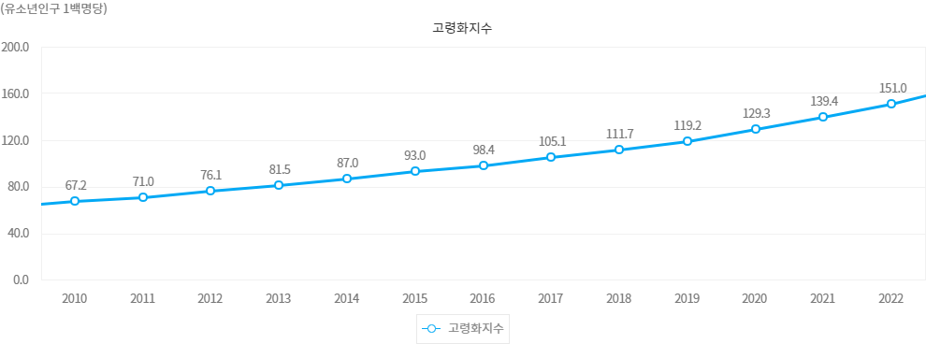
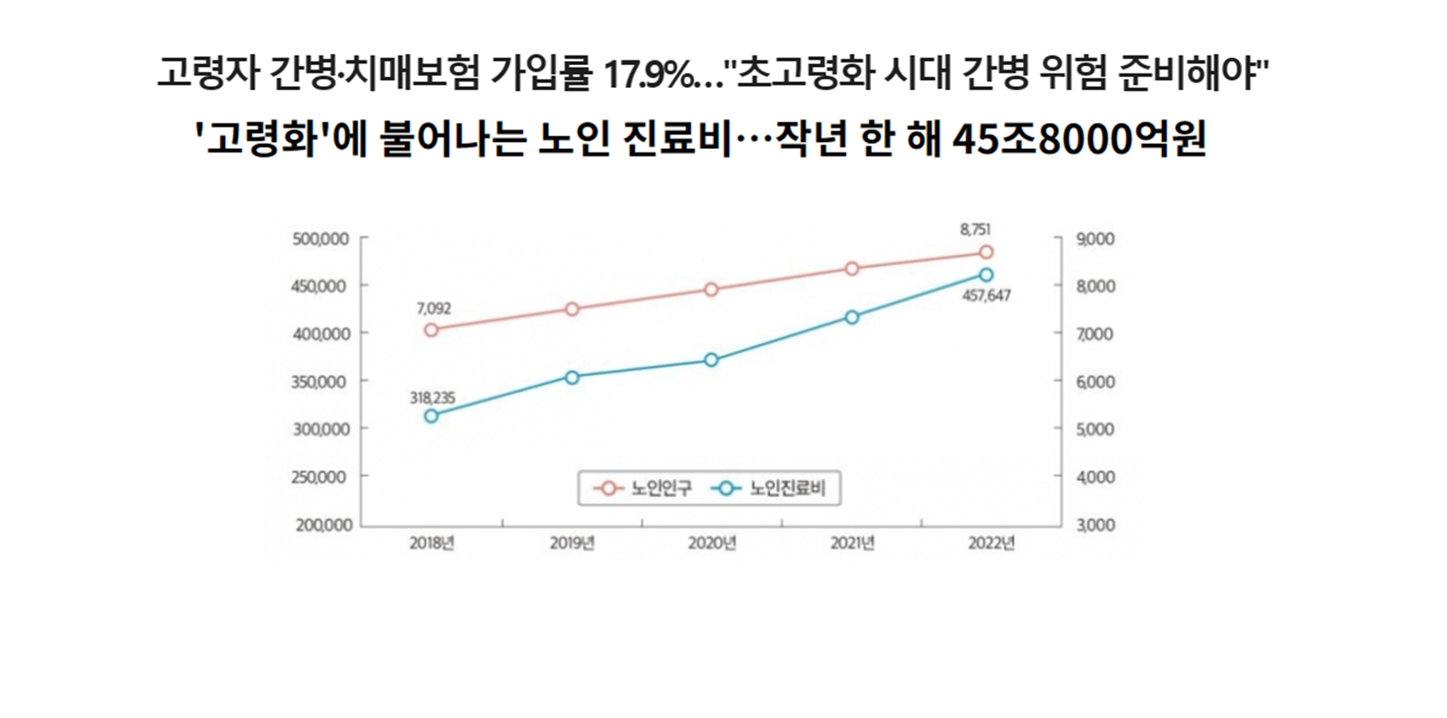
1.
프로젝트 기획서
기획 의도
사회적 이슈로 계속해서 나타나는 고령화 문제
출처 :지표누리(통계청)
계속되는 고령화 문제로 인한 노년부양비가 계속해서 증가
실제로 노년 부양비 중 진료비는 상당한 비중을 차지

Slide 4
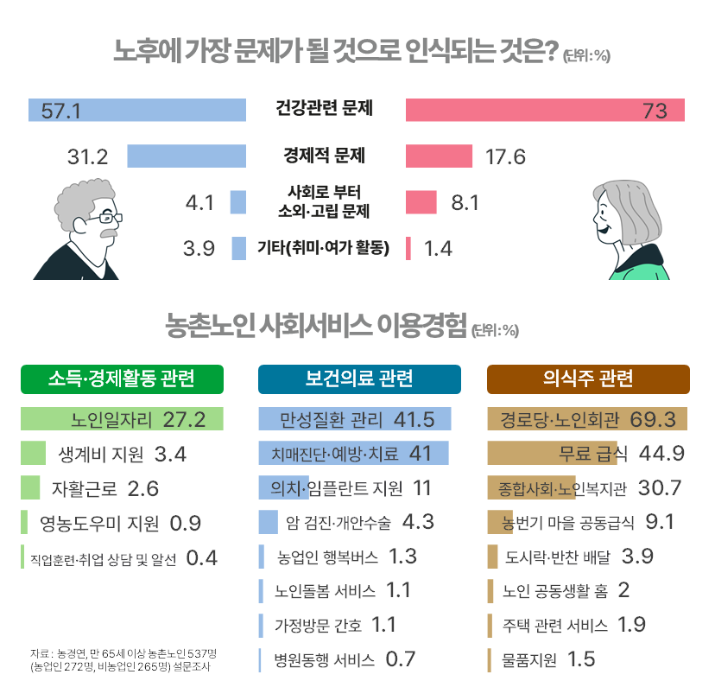

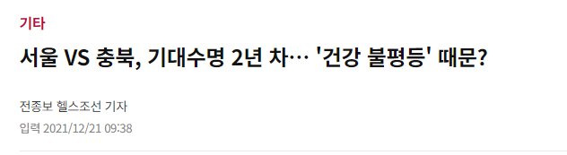
1.
프로젝트 기획서
기획 의도
설문에서도 노후 걱정 중 건강, 경제적 문제를 가장 높게 인식
하지만 해당 정보의 접근성이 떨어진다.
이번 프로젝트를 통해,
지역별로 노인층의 질병 정보와 정책 정보를 제공하고,
건강과 직결되는 기대 수명에 대한 정보를 제공

Slide 5


1.
프로젝트 기획서
개발 목표
개인별 기대 여명 예측
지역별 기대 수명 예측
연령대별(성별, 기대 여명, 흡연 여부, 음주 여부, 고혈압 여부, 당뇨 여부) 데이터로 기대 여명을 예측할 수 있는 다중 선형 회귀 모델 훈련
사용자의 설문 조사를 진행
회귀 분석을 통해 만든 회귀식으로
실제 사용자의 기대 여명 예측
지역별로 4대 만성 질환(고지혈증, 치매, 당뇨, 고혈압), 스트레스 인지율과 음주율, 당뇨 비율, 사망률 데이터를 분석
지역별 기대 수명과 연관성이 높은 특성 파악
비교하고 싶은 2개 지역과 미래 연도 항목을 선택
지역별 기대 수명을 그래프로 시각화
'이미지: Freepik'. 이 페이지의 커버는 Freepik의 자료를 사용해 디자인되었습니다

Slide 6













스프링, 스프링 부트 추가
2.
사용 기술
기술 스택
사용 언어
HTML5
CSS3
javascript
[1.5]
java
[11.0.9]
JSP
[2.3]
사용 환경
Oracle DB
[11.2.0.2.0]
Apache tomcat
[9.0.84]
Spring Framework
[4.3.9]
Spring Boot
[3.0.1]
개발 도구
visual Studio Code
[1.85.2]
R Studio
[4.3.2]
Eclipse
[2019.09]
git
[2.43.0]

Slide 7
2.
사용 기술
프로젝트 사용 기술 경험
Java
JSP, Servlet
R
Oracle DB
다양한 미니 프로젝트 경험
주소록 관리 프로그램
연락처 CRUD
자바 컬렉션 프레임워크 사용 경험
(ArrayList, Set, Map, Stack)
다양한 자료구조 구현 경험
Single Linked List 구현
(노드 추가, 삭제, 역순으로 뒤집기 구현)
Queue 구현
(enqueue, dequeue 구현)
Stack 구현
(push, pop 구현)
Tree/Binary Tree 구현
다양한 알고리즘 구현 경험
Binary Search 구현
Linear Search 구현
Greedy 구현
개인별, 지역별 기대 수명 예측 서비스
JSTL, ES6을 사용하여 데이터 처리 및 출력
세션을 사용한 로그인 세션 기능 구현
회원 관리 기능, 커뮤니티 게시판 기능 구현
request, response를 사용하여 클라이언트의 요청 처리
공공데이터포털을 활용한 데이터 분석
- ggplot2를 사용한 시각화
데이터 전처리
- 연평균 데이터를 0과 1 사이 값으로 스케일링
개인별 기대 수명 모델, 지역별 기대 수명 모델 훈련
- 다중 선형 회귀 분석을 이용한 모델 훈련
단계적 선택법을 사용하여 특성 설정
- stepwise() 함수를 사용하여 상관관계가 낮은 특성 제거
무결성 제약조건과 관계
기본키, 외래키 설정
DB 백업
ERD 작성
인덱스 개념 이해
- B-tree 개념 이해
부속질의 개념 이해
- 중첩 쿼리
- 스칼라 부속쿼리
HTML5, CSS3
Git
폼태그를 사용하여 서버와의 원활한 데이터 교환
그리드 시스템을 사용하여 반응형 구현
BootStrap을 사용하여 깔끔한 디자인 구성
프로젝트 버전 관리
- Git의 기본적인 커맨드 이해 및 사용
Git을 활용하여 팀원 간의 협업
JavaScript
클라이언트에서 서버에 데이터를
비동기적으로 요청
(Fetch API 사용)
Chart.js를 이용한 그래프 출력
(Chart.js 사용)
정규표현식을 이용하여 유효성 검사 진행

Slide 8
2.
사용 기술
프로젝트 사용 기술 경험
Spring
Spring Boot
AWS EC2
MSA
STS3를 사용하여 스프링 프레임워크 사용
- 서블릿 모델2로 구성된 코드 이동
Spring IoC 개념 이해
Spring DI
- XML 사용 경험 및 이해
- Annotation 사용 경험 및 이해
Spring AOP
Spring JDBC
- JDBC사용
- DB Connection Encryption(암호화)
Spring MVC
MyBatis
클라우드 서버 사용
MA와 MSA의 차이 이해
- 서비스 아키텍처에 대한 이해
Linux
리눅스 기본 명령어 사용 경험
- Ubuntu 사용
- Shell을 사용한 명령어 사용
JavaScript
클라이언트에서 서버에 데이터를
비동기적으로 요청
(Fetch API 사용)
Chart.js를 이용한 그래프 출력
(Chart.js 사용)
정규표현식을 이용하여 유효성 검사 진행

Slide 9
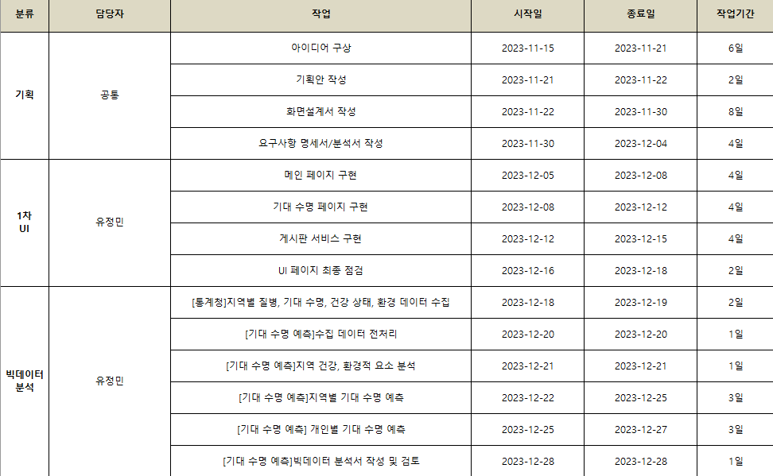
3.
개발 스케쥴표
1차 프로젝트(UI & Big Data)

Slide 10
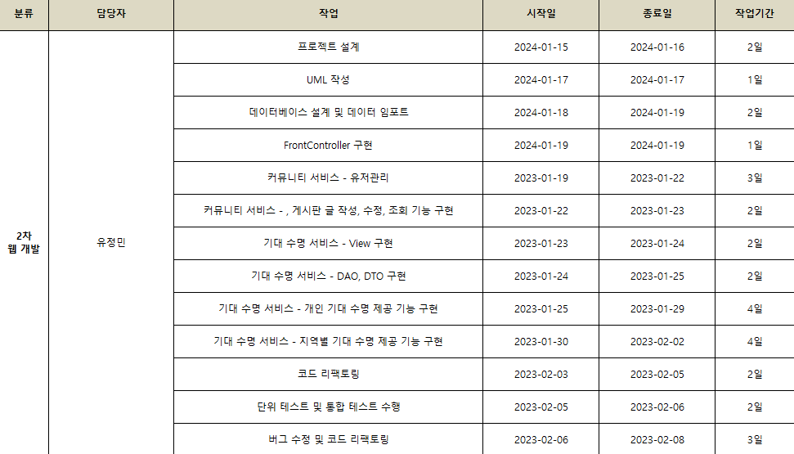
3.
개발 스케쥴표
2차 프로젝트(Servlet model2)

Slide 11
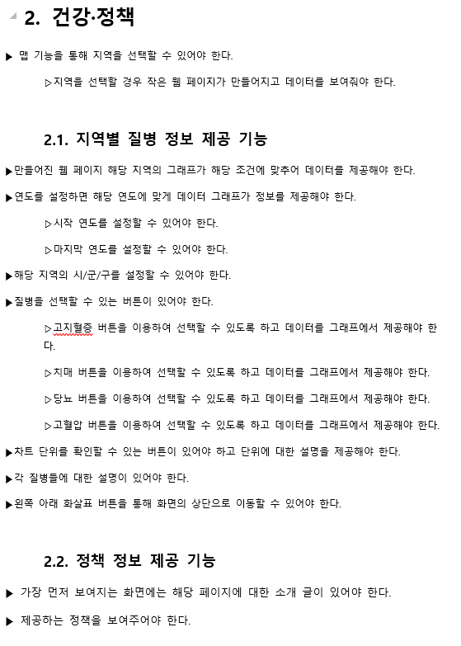
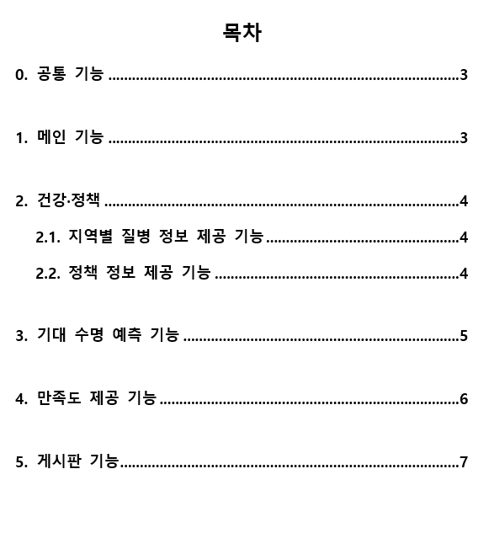
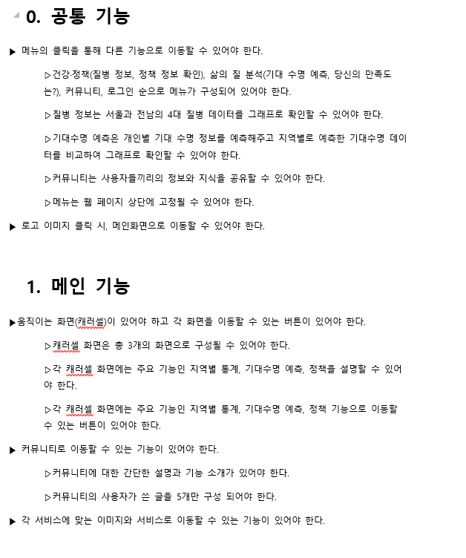
4.
요구사항 정의서

Slide 12
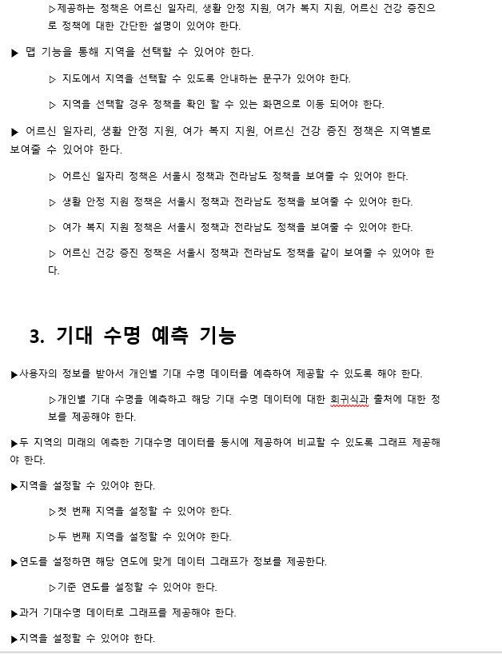
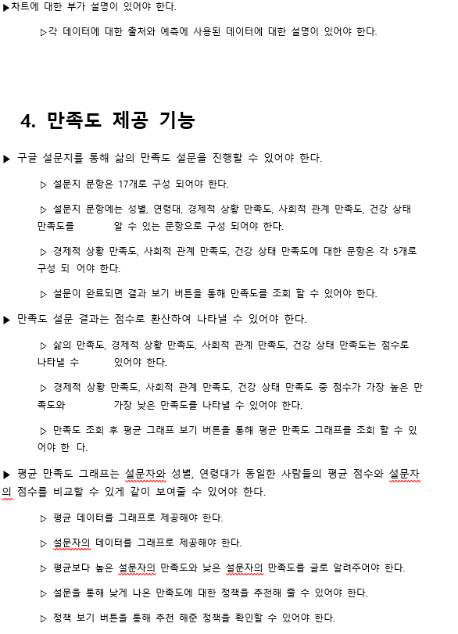
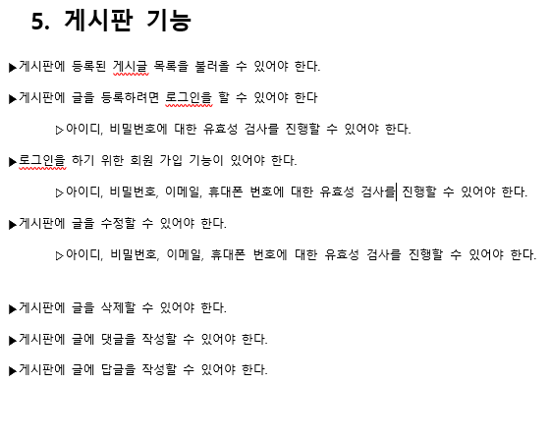
4.
요구사항 정의서

Slide 13
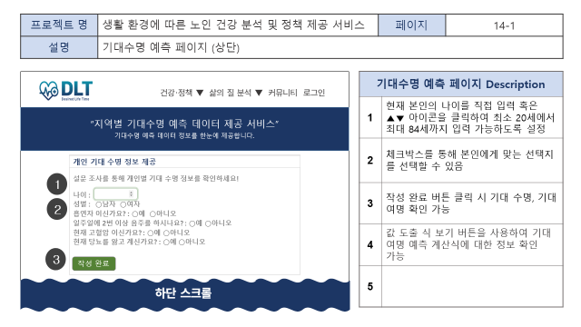
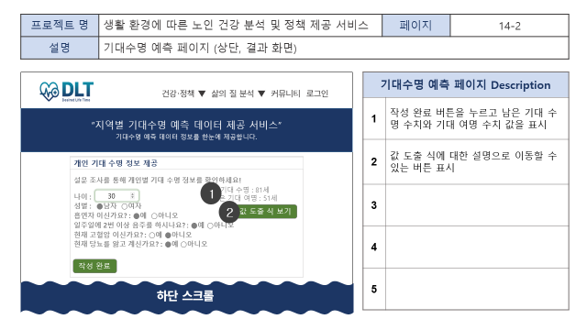
5.
화면 설계서
기대 수명 정보 제공 화면
[기대 수명 제공 페이지(개인)]
[기대 수명 제공 페이지(개인, 결과)]

Slide 14
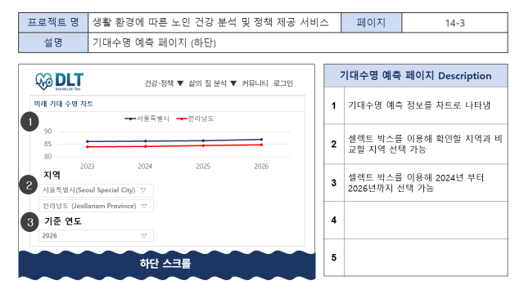
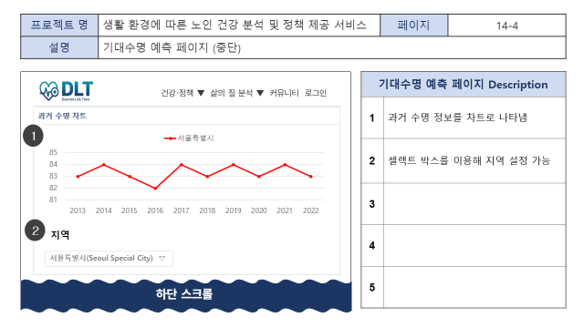
5.
화면 설계서
기대 수명 정보 제공 화면
[미래 기대 수명 제공 페이지(지역)]
[과거 실제 수명 제공 페이지(지역)]

Slide 15
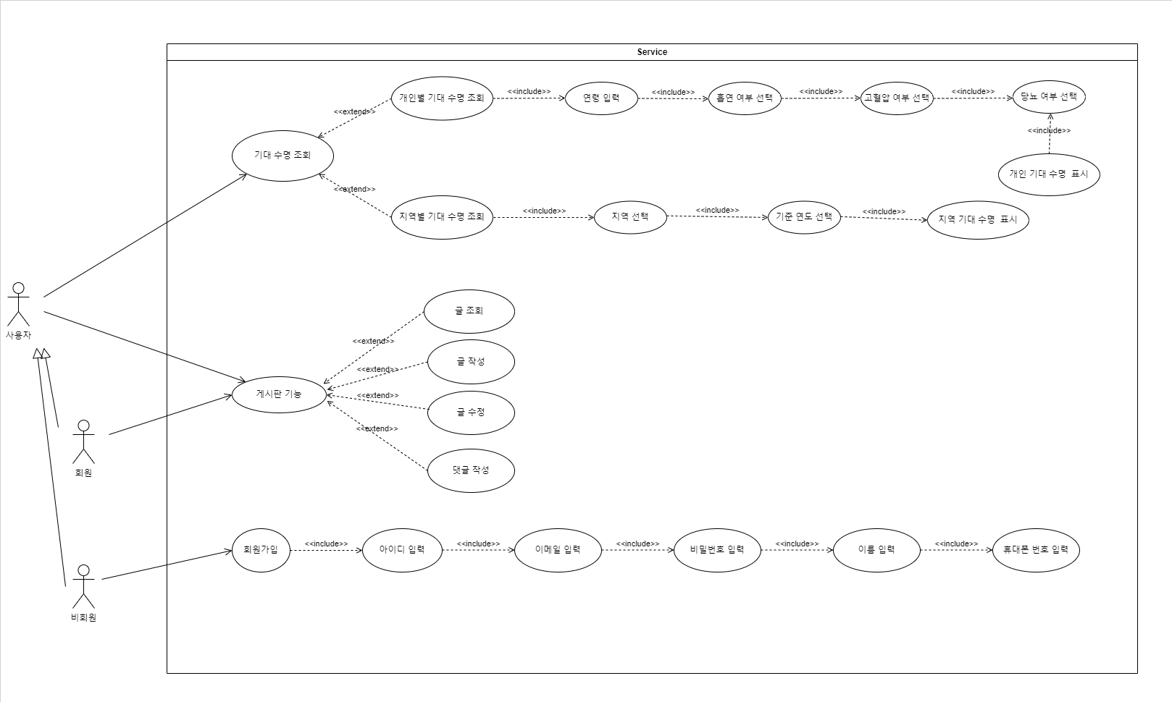
6.
UML
Usecase Diagram

Slide 16
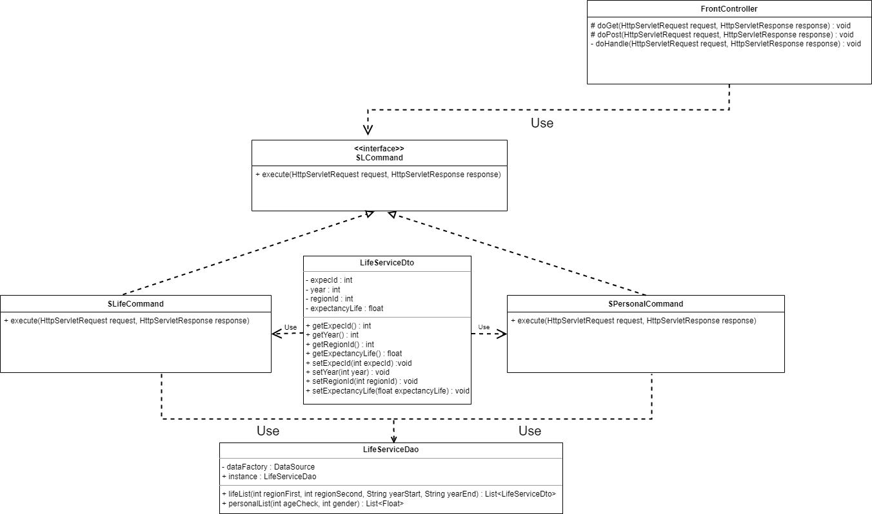
6.
UML
Class Diagram(기대 수명서비스)

Slide 17
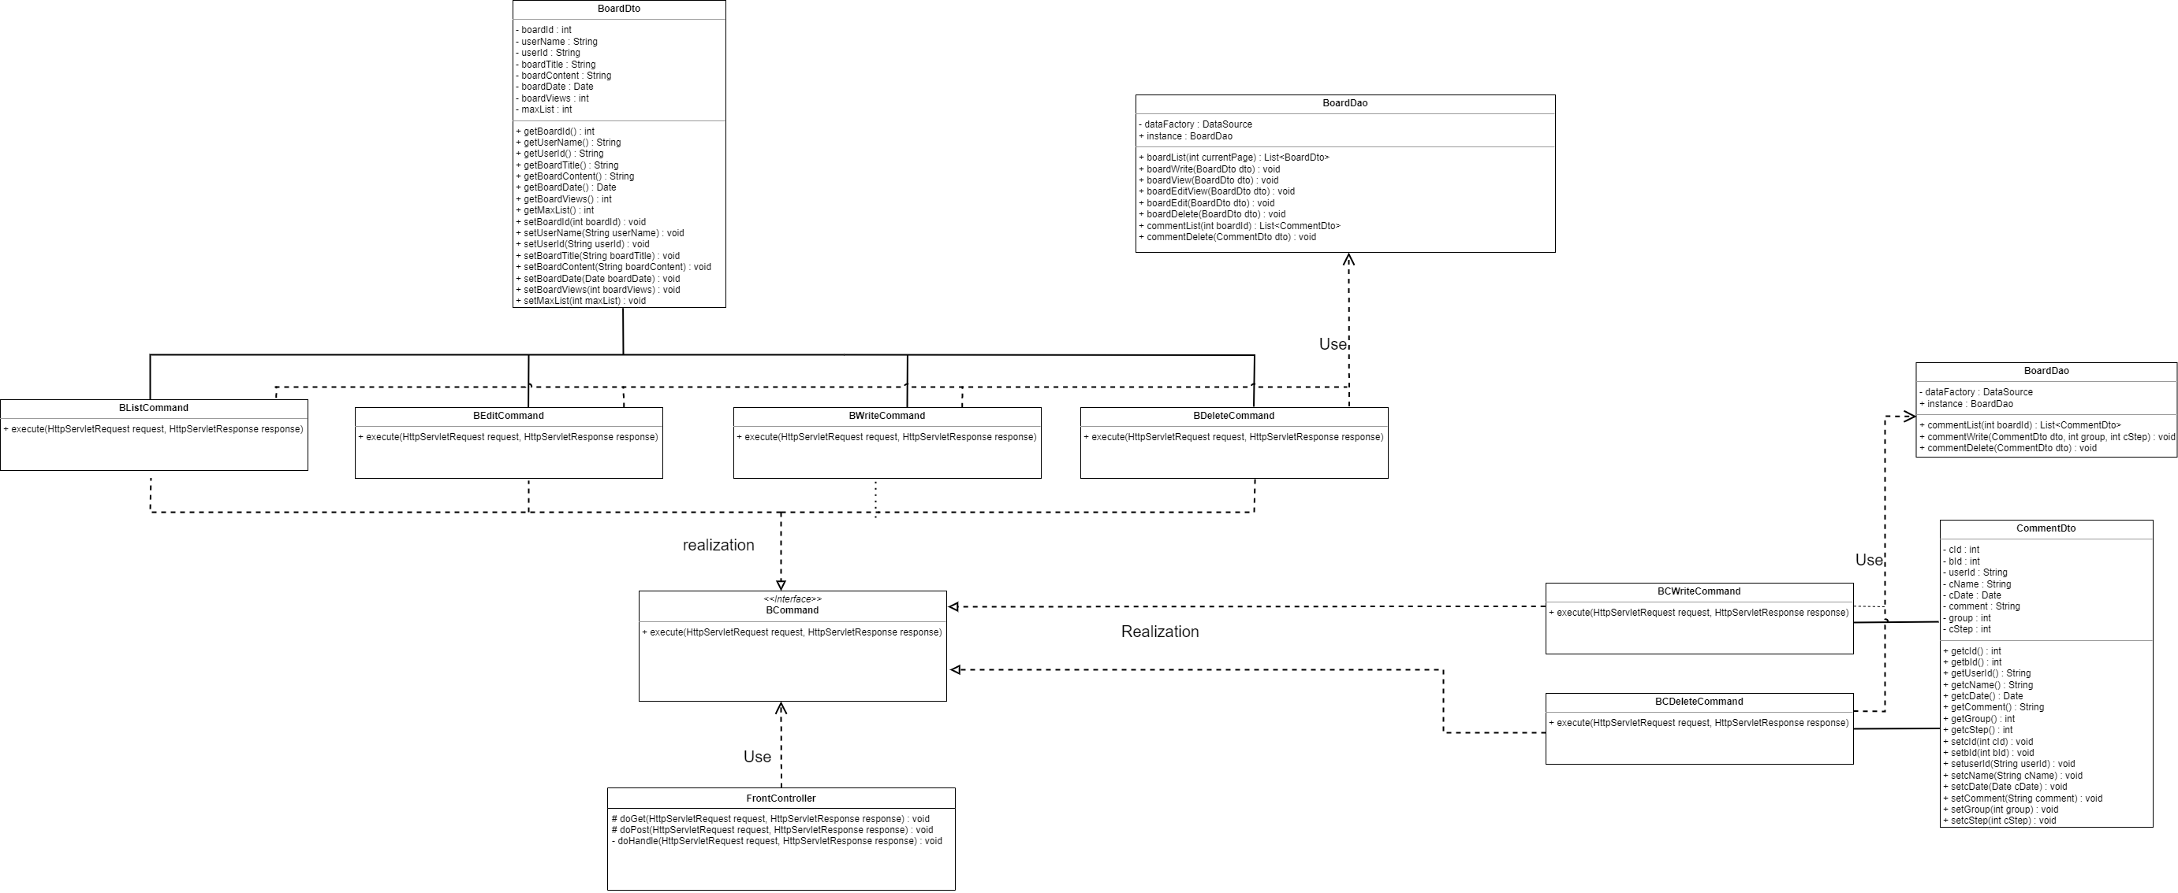
6.
UML
Class Diagram(게시판 서비스)

Slide 18
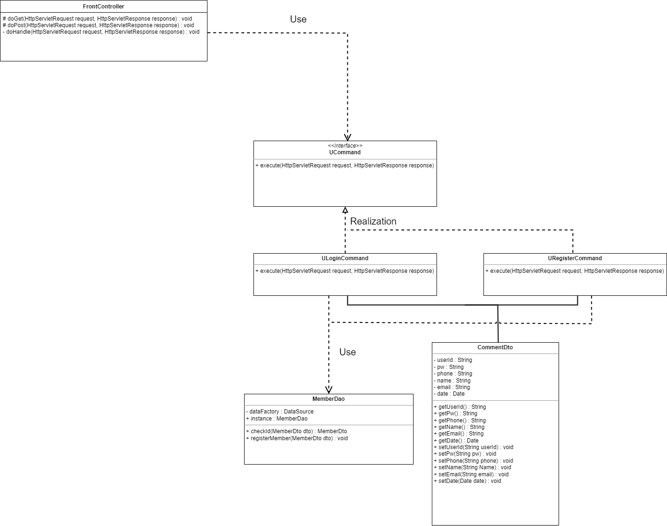
6.
UML
Class Diagram(유저 관리 서비스)

Slide 19
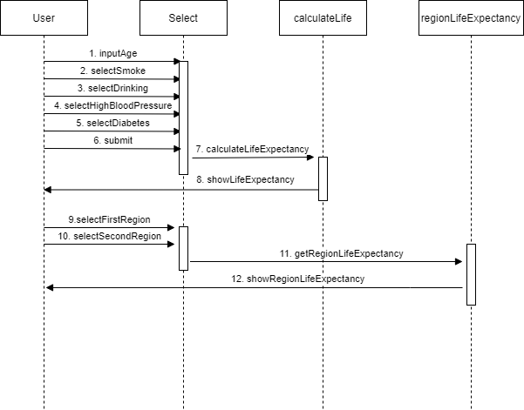
6.
UML
Sequence Diagram(기대 수명 서비스)

Slide 20
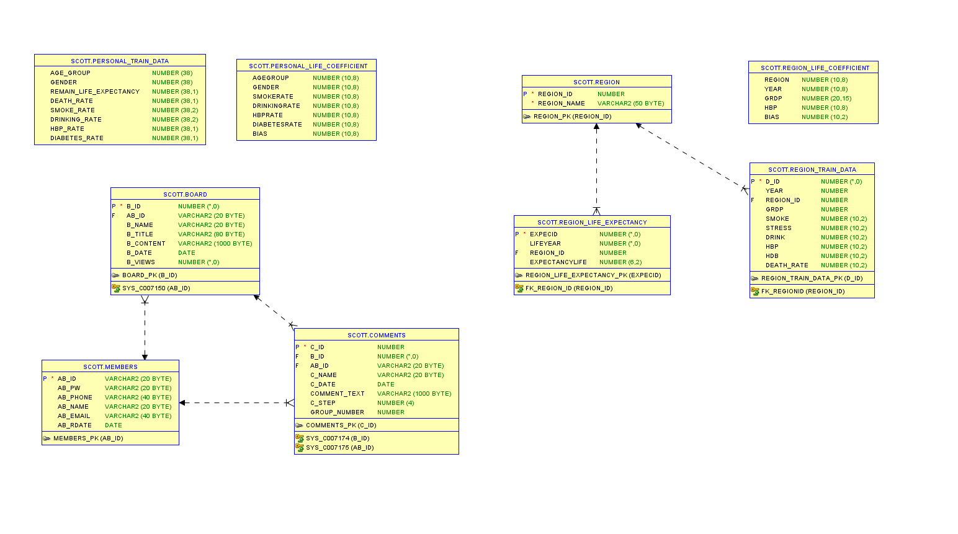
7.
ERD(Entity Relationship Diagram)
개인 기대 수명, 지역 기대 수명, 게시판 관련 데이터 테이블

Slide 21
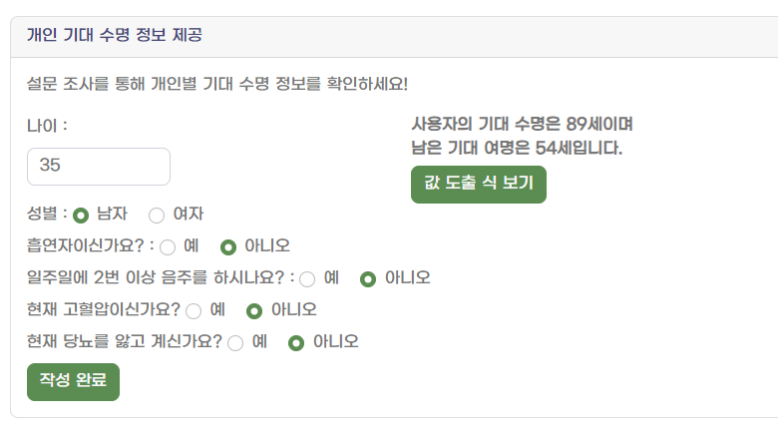
8.
주요 기능 설명
주요 서비스 기능(개인별 기대 여명 정보 제공)
사용자의 정보를 입력, 기대 여명 정보를 예측 후 정보를 제공
다중 선형 회귀 분석을 사용하여 사용자의 기대 여명을 계산
사용자의 정보를 입력, 기대 여명 정보를 예측 후 정보를 제공
다중 선형 회귀 분석을 사용하여 사용자의 기대 여명을 계산

Slide 22
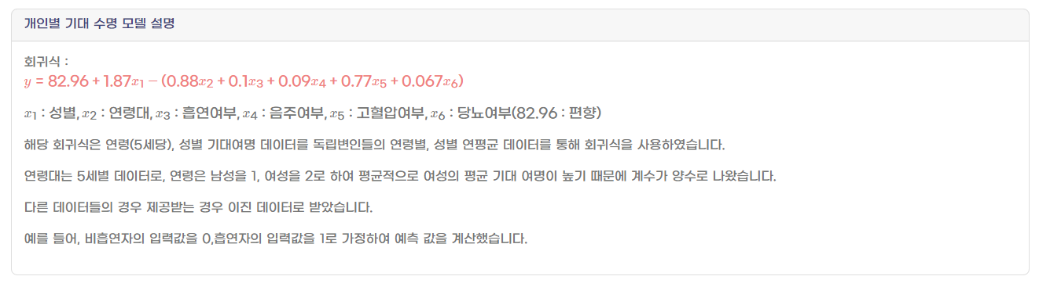
4.
주요 기능 설명
주요 서비스 기능
개인별 기대 여명 정보 제공
앞서 나온 개인별 기대 여명 계산 공식에 대한 정보
회귀식은 연평균 데이터로 도출

Slide 23
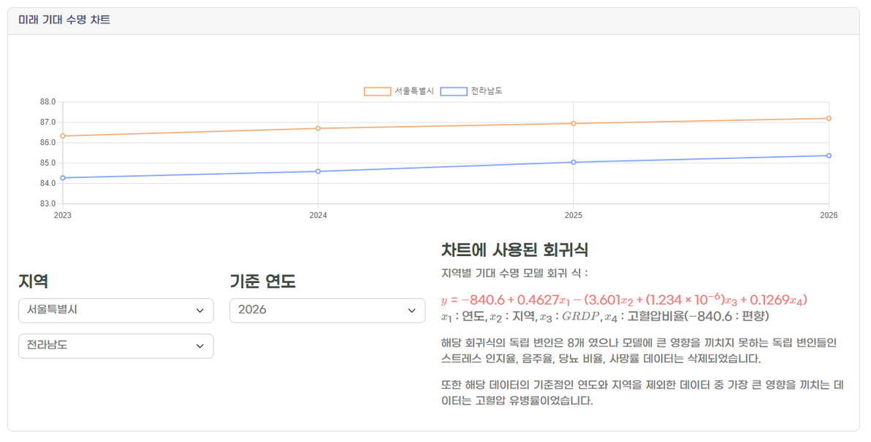
4.
주요 기능 설명
주요 서비스 기능
지역별 기대 여명 정보 제공
선택한 지역의 미래 예상 기대 수명 정보를 확인 가능
(최대 2026년까지 확인 가능)
다중 선형 회귀 분석을 사용하여 예측한 정보

Slide 24
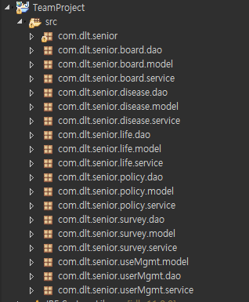
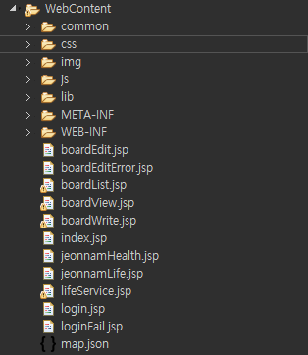
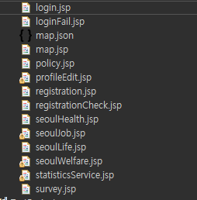
코드 보여주고 자세한 설명
4.
주요 기능 설명
프로젝트 패키지 구조
[백엔드 패키지]
[클라이언트 코드 구성]
[클라이언트 코드 구성2]
각 기능별로 서로 다른 패키지로 구성
(board, disease, life, policy, survey, useMgmt)

Slide 25
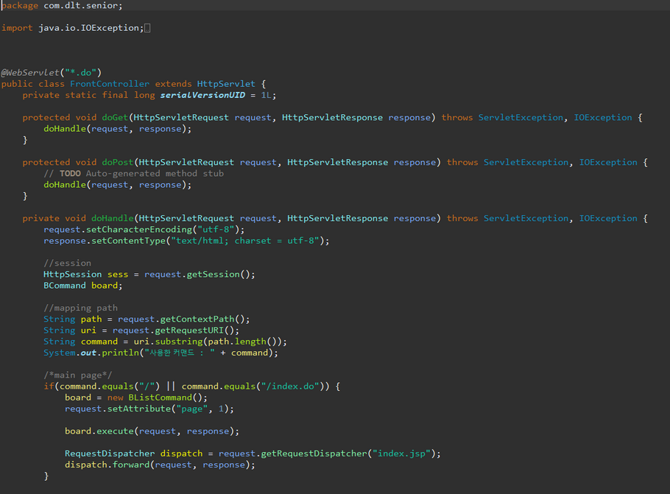
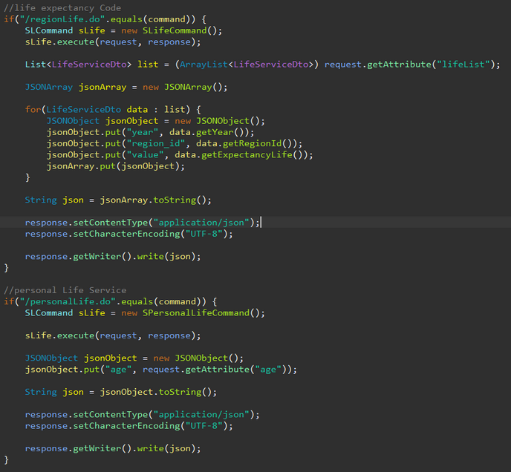
코드 보여주고 자세한 설명
4.
주요 기능 설명
중요 코드 설명(Java, FrontController)
FrontController 코드
FrontController 패턴을 사용하여 클라이언트의 요청을 받아 필요한 비즈니스 로직을 처리하고 뷰(View)로 전달
JSON 데이터 형식을 사용하여 클라이언트에 데이터 전달

Slide 26
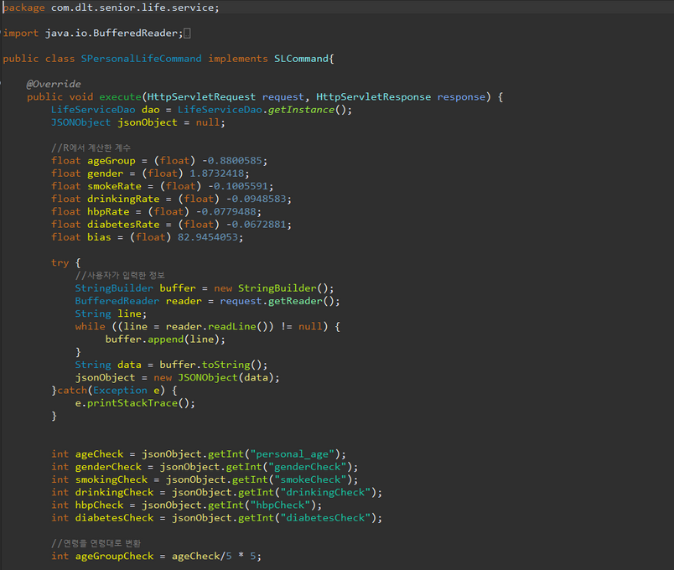
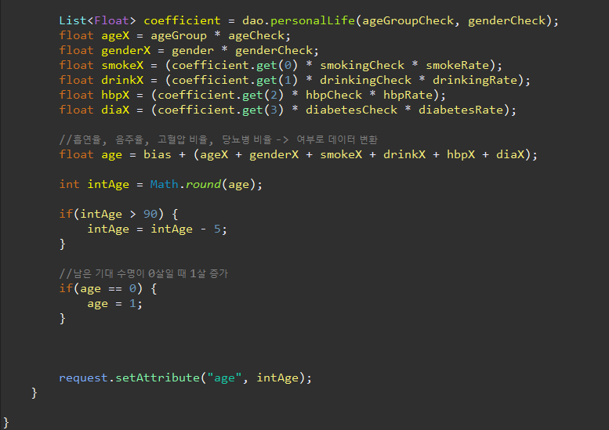
4.
주요 기능 설명
중요 코드 설명(Java, Service, 개인별 기대 여명 예측 로직)
SPersonalLifeCommand 코드
MVC 패턴을 사용하여 서비스 계층에서 비즈니스 로직을 처리
클라이언트의 요청에 따라 기대 여명을 계산 후 기대 여명을 클라이언트에 반환

Slide 27
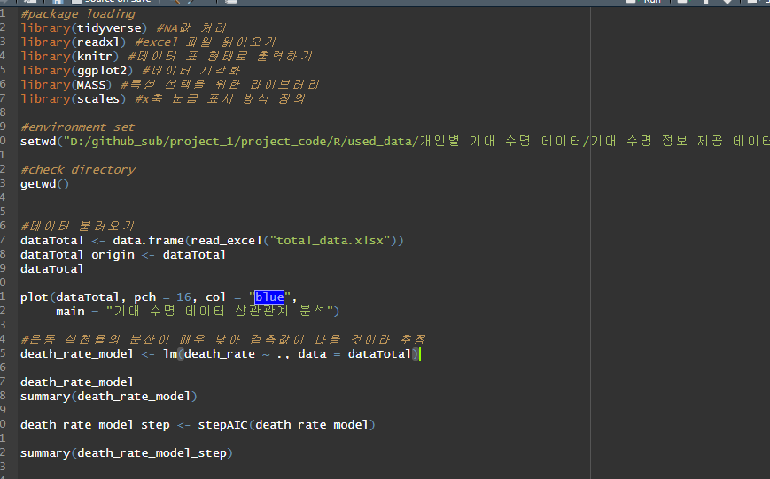
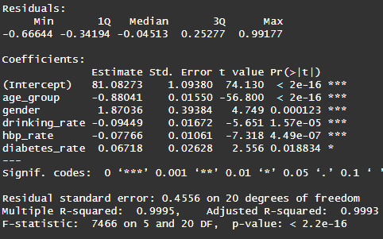
4.
주요 기능 설명
프로젝트 주요 코드 설명(R, 개인별 기대 수명 회귀 모델)
R 소스 코드
다중 선형 회귀 분석을 사용하여 생성한 모델
연령대별, 성별 기대 여명 데이터와 연평균 흡연율, 음주율, 고혈압 비율, 당뇨 비율을 사용하여 회귀식 도출

Slide 28
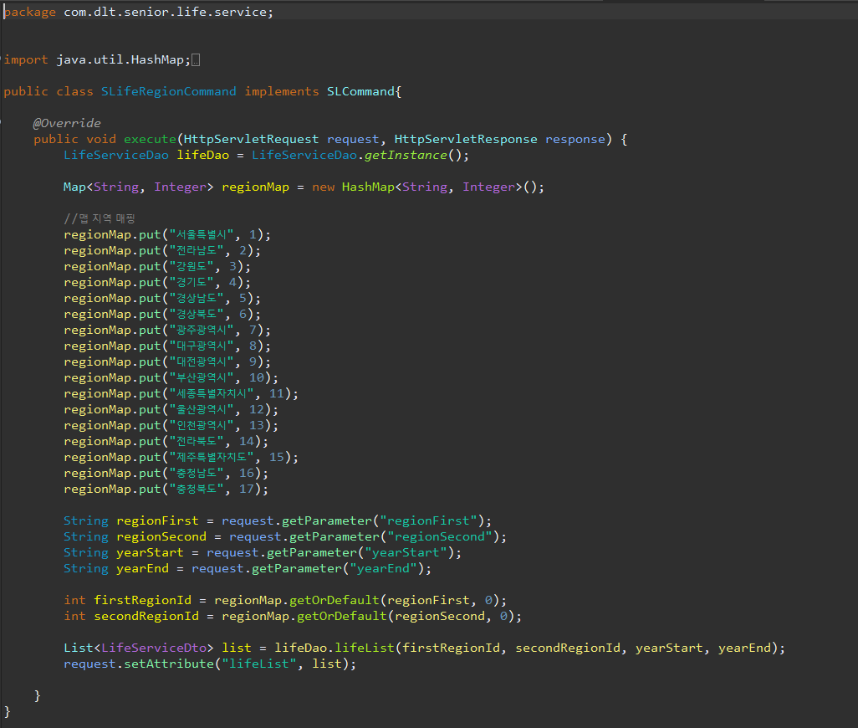
4.
주요 기능 설명
프로젝트 주요 코드 설명(Java, Service, 지역별 기대 여명 예측 로직)
SLifeRegionCommand 코드
자바 컬렉션인 HashMap을 사용하여 지역 데이터를 저장
클라이언트로부터 받은 지역 고유 번호를 map을 이용해 다시 지역 명으로 변환하고 DAO로 전송

Slide 29
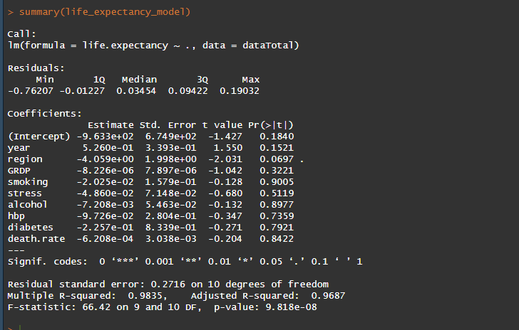
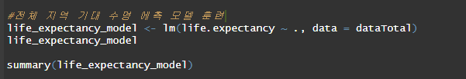
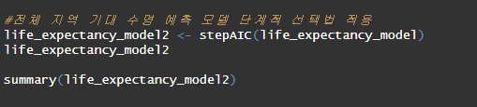
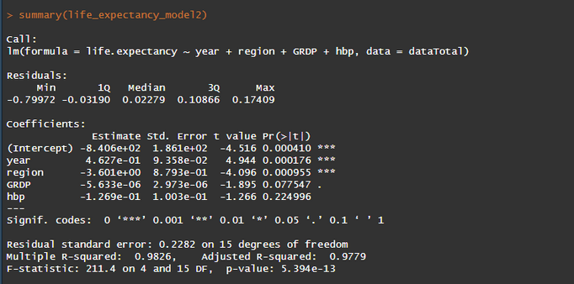
4.
주요 기능 설명
프로젝트 주요 코드 설명(R, 지역별 기대 수명 회귀 모델)
stepwise
R 소스 코드
다중 선형 회귀 분석을 사용하여 생성한 모델
연도, 지역별 기대 수명 데이터와 고혈압율, GRDP 등과 같은 데이터를 사용하여 회귀식을 도출
단계적 선택법을 사용하여 모델의 정확도 향상

Slide 30
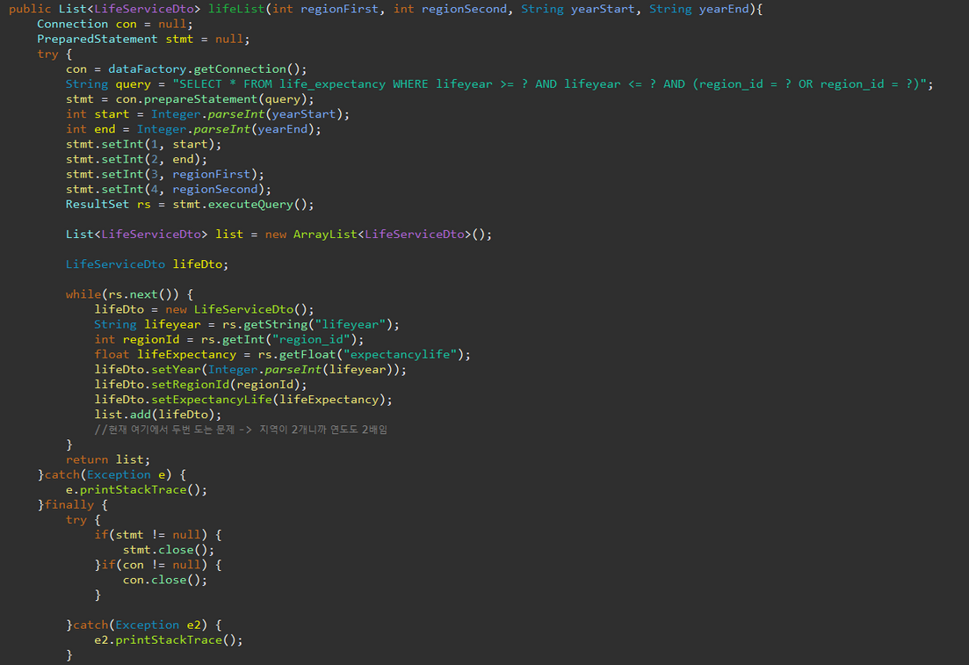
4.
주요 기능 설명
프로젝트 주요 코드 설명(Java, DAO, 지역별 기대 수명 데이터 조회 )
LifeServiceDao 코드
지역별 기대 여명 데이터를 가져오는 코드
PrepareStatement를 사용하여 보안 위협인 SQL Injection 방지

Slide 31
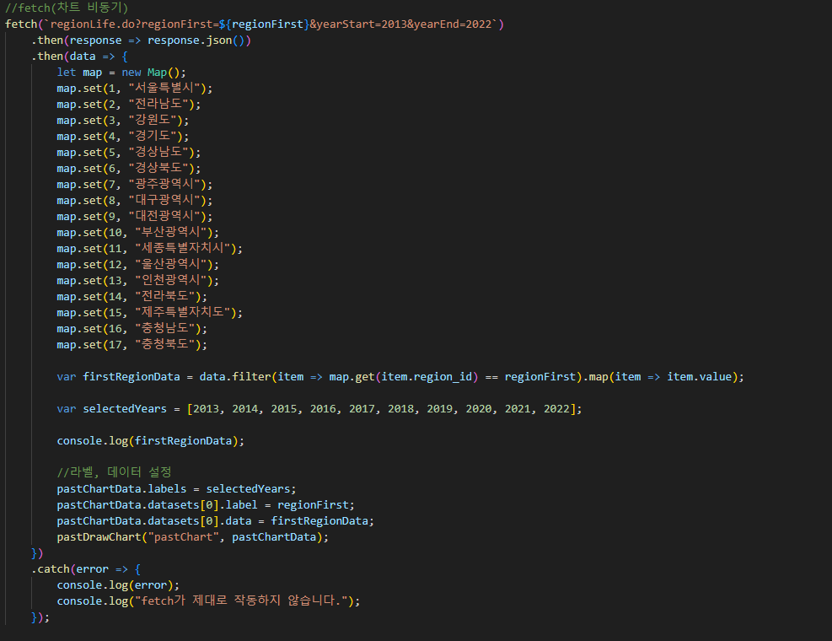
4.
주요 기능 설명
프로젝트 주요 코드 설명(JavaScript, Fetch API )
Fetch API를 사용하여 서버에 실시간으로 데이터 요청
비동기적으로 데이터를 처리하여 Chart.js를 통해 시각화하여 정보를 제공

Slide 32
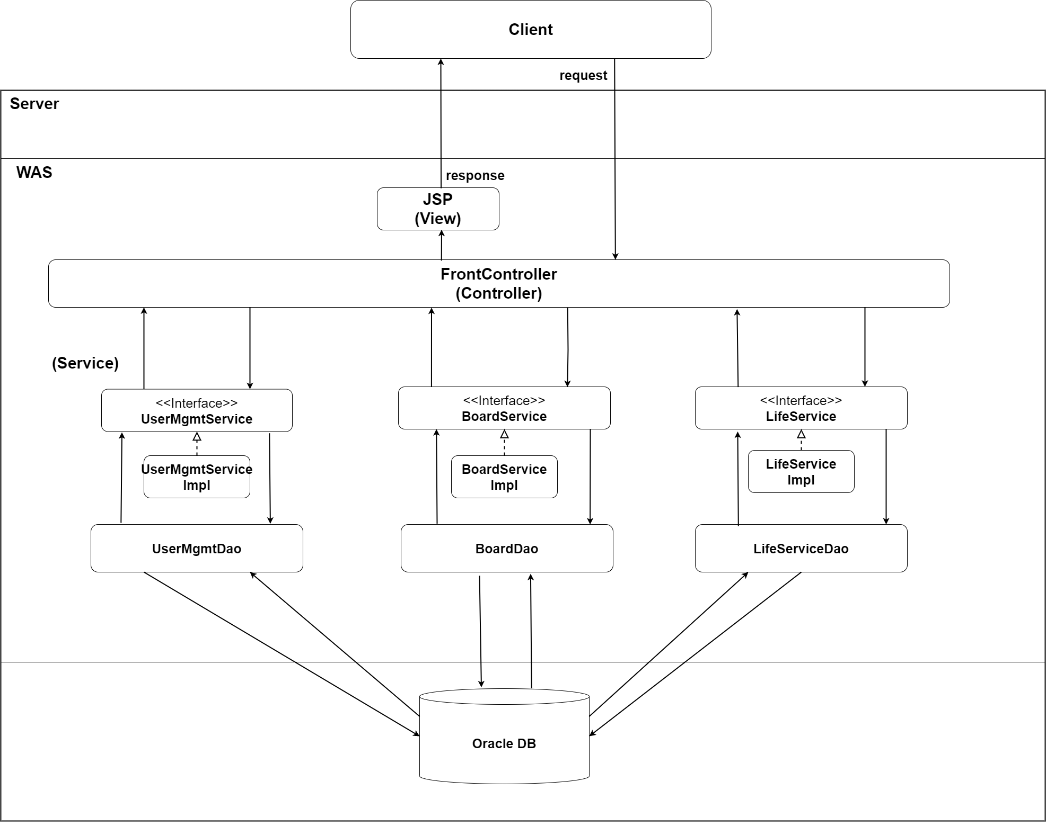
9.
Software Architecture

Slide 33
10.
프로젝트 시연

Slide 34
11.
프로젝트 개발 계획
“JDBC를 MyBatis로 전환”
“Spring Security 프레임 적용”
JDBC의 복잡성을 줄이고 DAO에 삽입되어 있는 SQL 쿼리를 제거함으로써 코드의 가독성과 개발 생산성을 향상
Spring Security 프레임워크를 사용하여 프로젝트의 잠재적 보안 위협을 식별하고 보안 체계를 강화
“ 훈련 모델에 다양한 기법을 적용”
“React를 사용한 클라이언트 최신화”
경사 하강법, 특성 공학과 같은 다양한 기법을 학습하여 서비스에 사용되는 모델의 정확도를 향상
자바스크립트 코드를 React로 변환하여 애플리케이션의 재사용성과 가독성, 성능을 향상

Slide 35
12.
프로젝트 개발 소감
한눈에 보이게
“선형 회귀 모델 개발 경험”
현재 구성되어 있는 서비스를 개발하기까지 많은 고민을 했습니다. 다중 선형 회귀를 통한 예측을 처음 진행하는 만큼 모델의 정확도도 떨어지고 변수들간의 상관관계가 제가 생각했던 것처럼 안 나오는 경우도 빈번히 발생했습니다. 하지만 계속 공부를 진행하며 모델의 변수를 추가해보고, 변수간의 스케일을 조정해보는 등의 방법을 사용하여 원하는 값에 가까운 수치를 얻을 수 있었습니다. 이 경험을 통해 어떤 문제가 있을 때에는 단순히 문제만을 붙잡고 있는 것보다는 보다 정확한 개념에 대한 공부를 진행하고 다양한 시각에서 문제를 바라보는 것에 대한 중요성을 깨달았습니다.
“팀장이라는 역할에 대한 고민”
이번 프로젝트에서 팀장을 처음 맡게 되었습니다. 처음 진행하는 웹 프로젝트에 팀장을 맡으며 여러가지 걱정이 되었습니다. 프로젝트 진행 도중에도 제 서비스도 구현하면서 팀원들의 일정 조율, 코드를 합치는 경우에는 서비스 간 충돌도 발생하는 문제도 발생하는 등 이 밖에도 예상치 못한 상황이 많이 발생했습니다. 하지만 팀원들과 협업하여 이러한 상황들을 하나씩 해결하며 무사히 프로젝트를 마치게 되었고, 이로 인해 예상치 못한 상황에 대한 대처 능력과 팀장으로서 성공한 경험을 통해 넓은 시선으로 바라볼 수 있는 안목, 자신감을 얻을 수 있었습니다.

Slide 36
감사합니다!
유정민
https://github.com/p1p2p1

